Slide 1

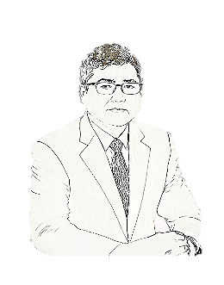
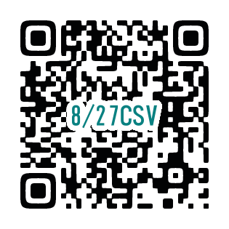


大阪公立大学 大学院 経営学研究科
CSV経営研究プログラム
オンライン(Zoom) 説明会
2025年 8月 27日 (木)
18：30 ～ 19：30
・ 経営学研究科
担当教員 ミニ講演会
小林 哲 教授
・プログラム概要 ／ 入試等に関する説明
【日時】
【内容】
お申込みは下記 URL または、QRコードよりお申込みください。
(参加方法(Zoom)は、後日メールにてお知らせいたします。)
https://forms.office.com/r/gLVfNZjg6i
お問合せ
経営学研究科CSV経営研究プログラム担当
TEL：06-6605-2200
MAIL：bus-csv-omu@ml.omu.ac.jp
主催：大阪公立大学大学院 経営学研究科
CSV経営研究プログラム

